Slide 1
Handleiding Trial
Cogix

Slide 2
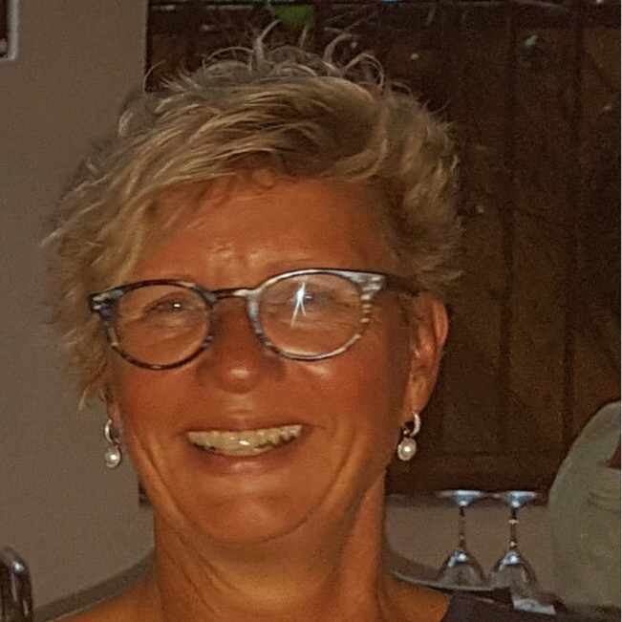
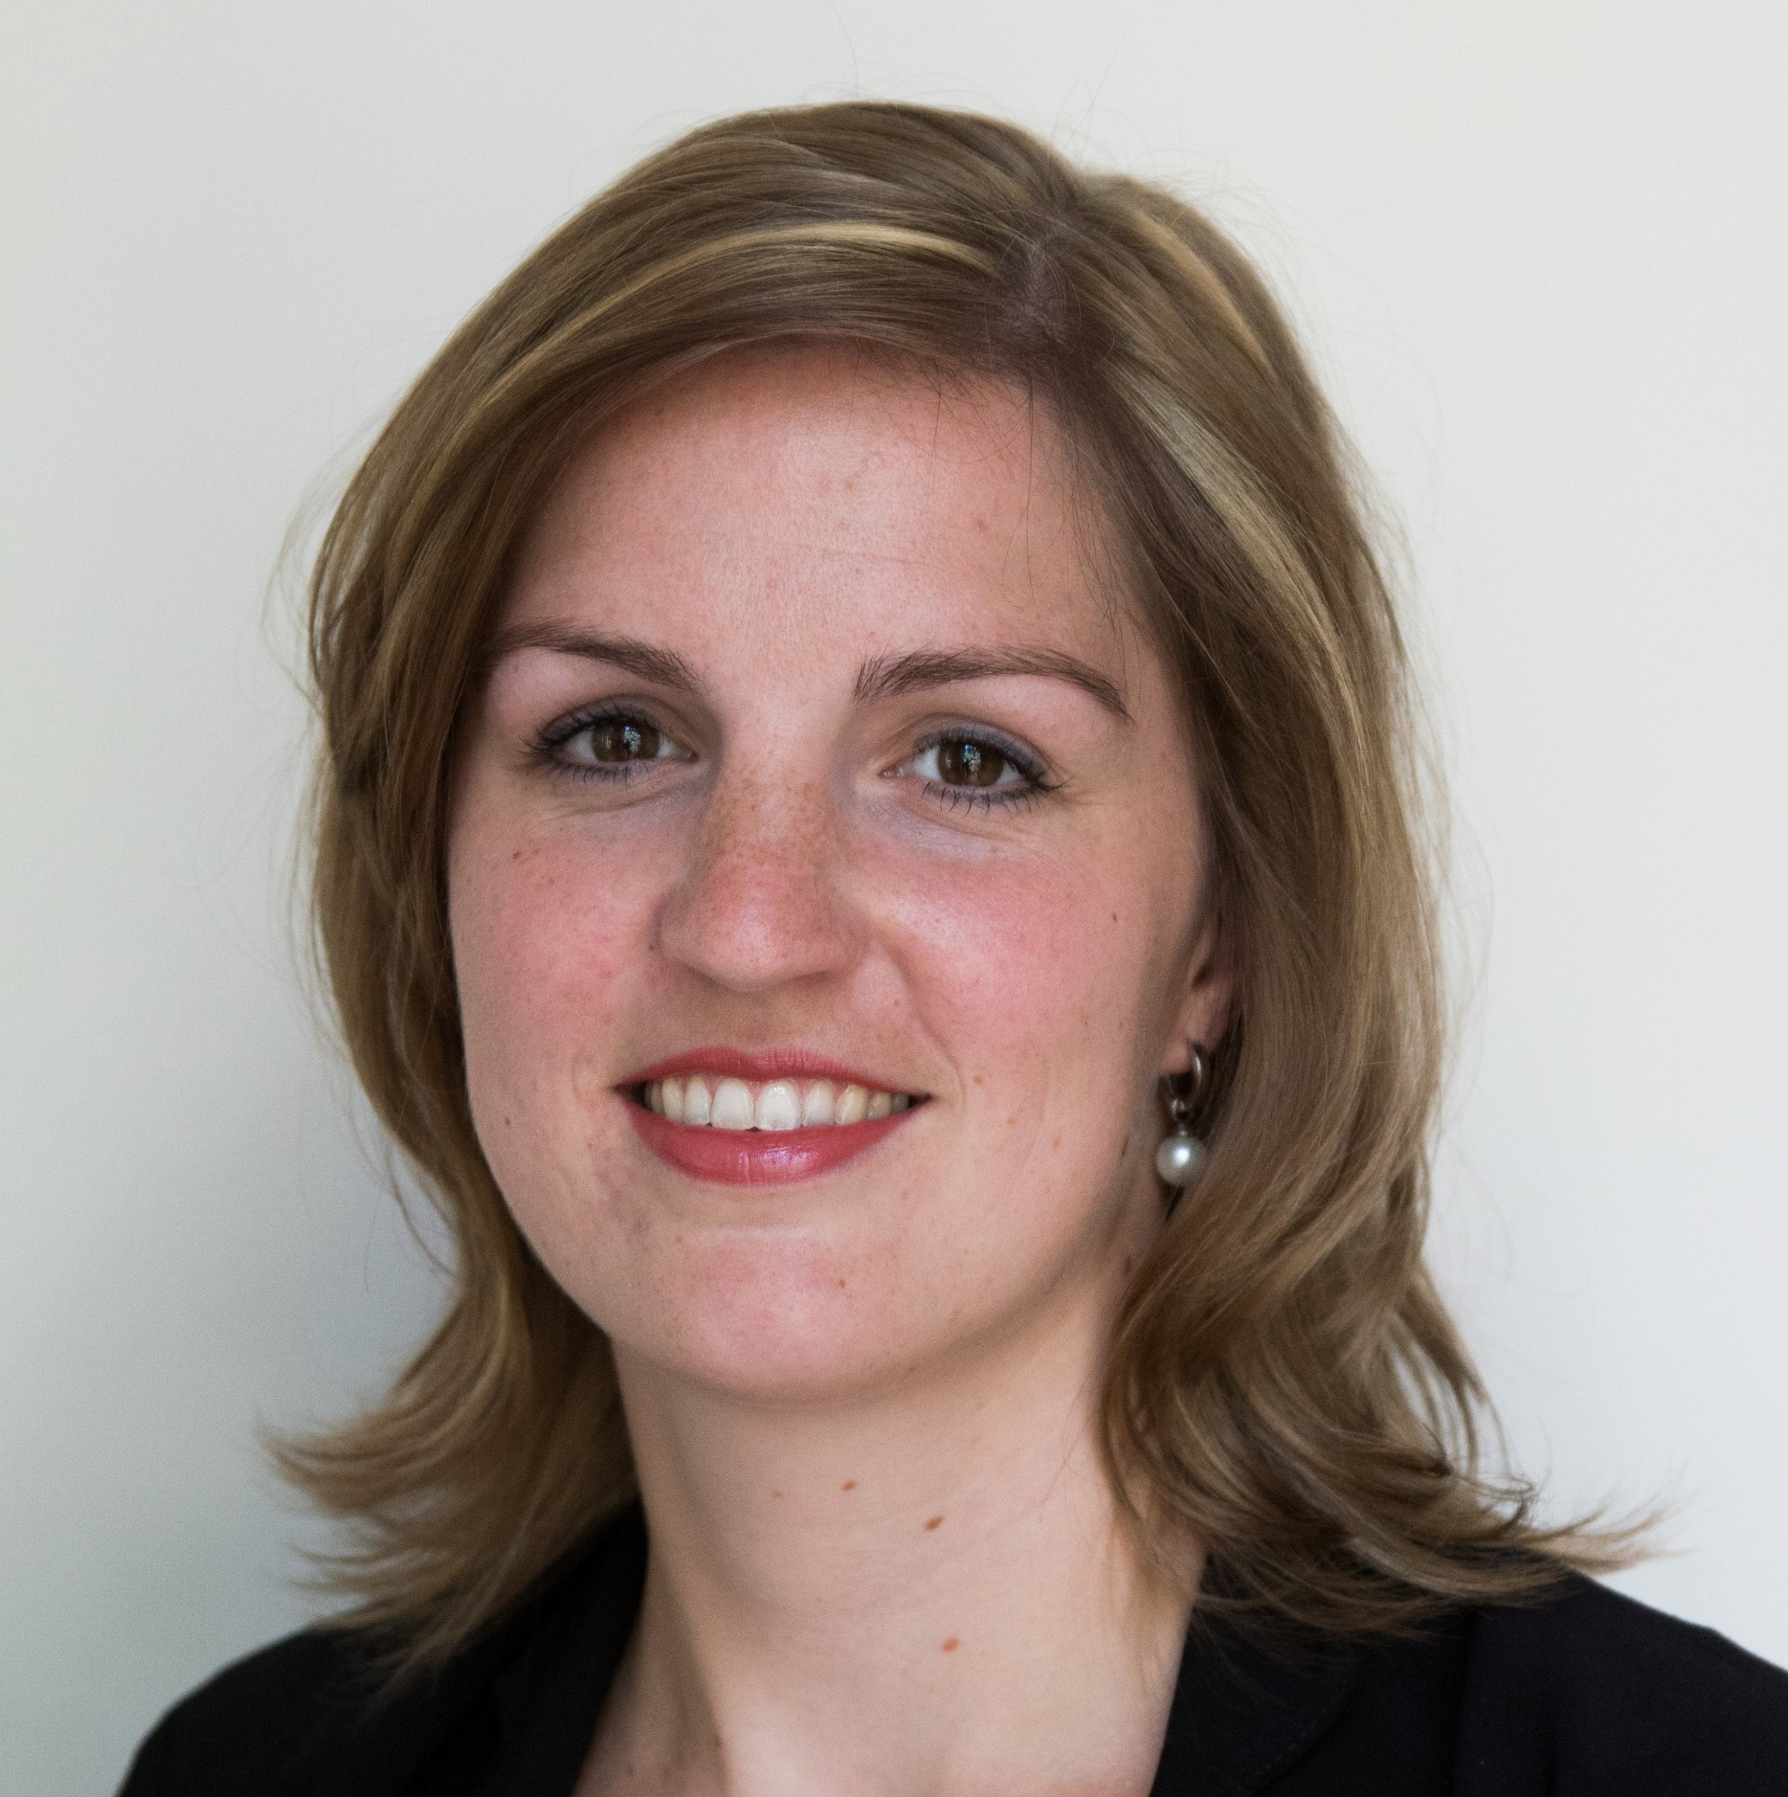
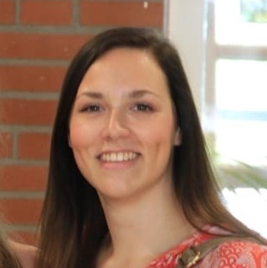
Introductie
In deze powerpoint zullen de volgende schermen aan bod komen:
Begroting
Rapportages
Analyse
Voor vragen kun je altijd contact opnemen met Cogix: 088-9900822
Sylvia van Dijk
Laurie Hendriks
Karin van der Heijden
Thomas Boegheim

Slide 3
Symbolen
Terug naar hoofdscherm (vraagt bij wijzigingen automatisch om op te slaan)
Opslaan
Scherm (alle tabbladen) exporteren (naar Excel of pdf)
Scherm verversen
Link naar helpcentrum (specifiek naar de uitleg van het scherm waarin je werkt)
Iedere tabel heeft linksboven een ‘hamburgermenu’ (drie liggende streepjes) waarmee je (onder andere) alleen de betreffende tabel kunt exporteren (naar Excel of pdf)
Via kan het scherm worden aangepast naar de gewenste kolommen
Tip: probeer in Cogix op cellen door te klikken en zie wat er gebeurt

Slide 4
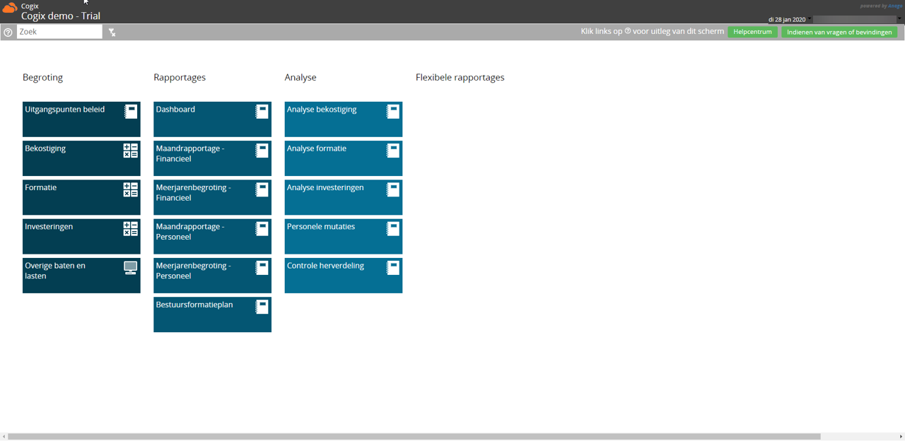
Home

Slide 5
Begroting
Uitgangspunten beleid: hier is ruimte voor aandachtspunten vanuit de kaderbrief
Schermen met daarachter een berekening/model
Bekostiging: wordt berekend aan de hand van de ingevoerde leerlingenaantallen
Formatie: wordt berekend aan de hand van de ingelezen medewerkers uit het bronsysteem en eventuele wijzigingen hierin. Tevens is er ruimte om vacatures toe te voegen
Investeringen: wordt berekend aan de hand van de ingelezen investeringen uit het bronsysteem. Een nieuwe investering toevoegen kan via
Schermen met invulvelden
Overige baten en lasten: In dit scherm kan handmatig begroot worden op grootboekrekeningen die niet gekoppeld zijn aan een van bovenstaande modules
Meerjarenbalans: Hierin kan een meerjarenbalans gemaakt worden. Door de realisatie in te voeren, worden enkele velden automatisch berekend
NB: Blauwe cellen in deze schermen kunnen ingevuld/gewijzigd worden; witte/grijze cellen worden berekend en kunnen daarom niet gewijzigd worden. In de schermen onder Analyse vind je de totaaltelling van de stichting.
In ieder scherm is een tabblad Meerjarenbegroting te vinden, zodat je daarin snel kunt zien wat het effect is van de wijzigingen die je hebt aangebracht in het desbetreffende scherm.

Slide 6
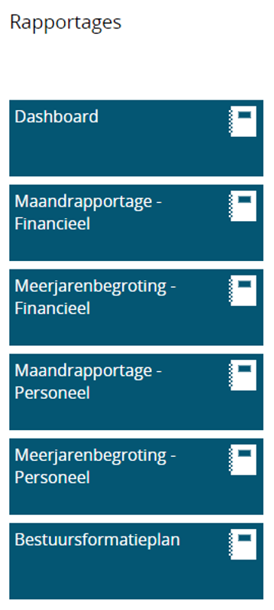
Rapportages
Dashboard: Toont in één overzicht de begroting versus de realisatie
Maandrapportage – Financieel: Overzichtsweergave van de realisatie versus de begroting/prognose per verdichting en/of grootboekrekening
Meerjarenbegroting – Financieel: Toont je meerjarenbegroting; je kunt doorklikken op de bedragen voor meer details
Maandrapportage – Personeel: Overzichtsweergave van de realisatie versus de begroting/prognose voor de FTE’s en de salariskosten. Let op: de salariskosten op het eerste scherm komen uit het financiële bronsysteem en de salariskosten op het tweede scherm uit het personele bronsysteem.
Meerjarenbegroting – Personeel: Toont de meerjarenbegroting in FTE’s en salariskosten.
Bestuursformatieplan: hier zijn overzichten terug te vinden voor je bestuursformatieplan. Enkele tabellen zijn naar eigen wens in te richten.

Slide 7
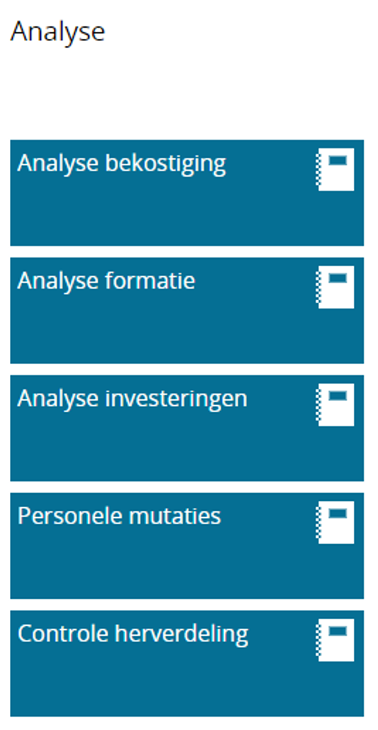
Analyse
In deze schermen vind je de totaaltelling van de stichting. Meer uitleg hierover volgt in de training en in de opfristraining voor de nieuwe begrotingsronde.
NB: In deze schermen kunnen de velden niet ingevuld worden. In de schermen onder Begroting vind je de invulvelden.
Personele mutaties: dit scherm kun je gebruiken wanneer je de nulstand hebt ingelezen. Hier zie je dan de veranderingen t.o.v. een eerdere nulstand
Controle herverdeling: hier zie je de getallen voor een geselecteerde grootboekrekening zoals ze waren voor de herverdeling en zoals ze zijn na de herverdeling. Dit scherm kan gebruikt worden voor een controle op een gemaakte herverdeling

Slide 8
Helpcentrum
Via de knop Helpcentrum kom je op de startpagina van het Helpcentrum. Hier vind je bijvoorbeeld antwoord op veelgestelde vragen, releasenotes en informatie over updates. Het verschil met de knop linksboven is dat je nu op de algemene pagina uitkomt.
Via de knop Indienen van vragen of bevindingen kun je een vraag indienen bij de Helpdesk.
Cogix biedt de mogelijkheid om eerder ingediende vragen of bevindingen in te zien. Niet alleen je eigen vragen en bevindingen, maar ook die van anderen van jouw organisatie. Hiervoor kun je een account aanmaken. Hoe je dat doet vind je hier.

